Slide 1
SOK-1004 Forelesning 5
Bruttonasjonalprodukt og ulikhet
Derek J. Clark

Slide 2
Bruttonasjonalprodukt
BNP = markedsverdien av alle varer og tjenester produsert i et land i løpet av et år, minus de varene og tjenestene som blir brukt i denne produksjonen.
Viser tilstanden og utviklingen i et lands økonomi

Slide 3
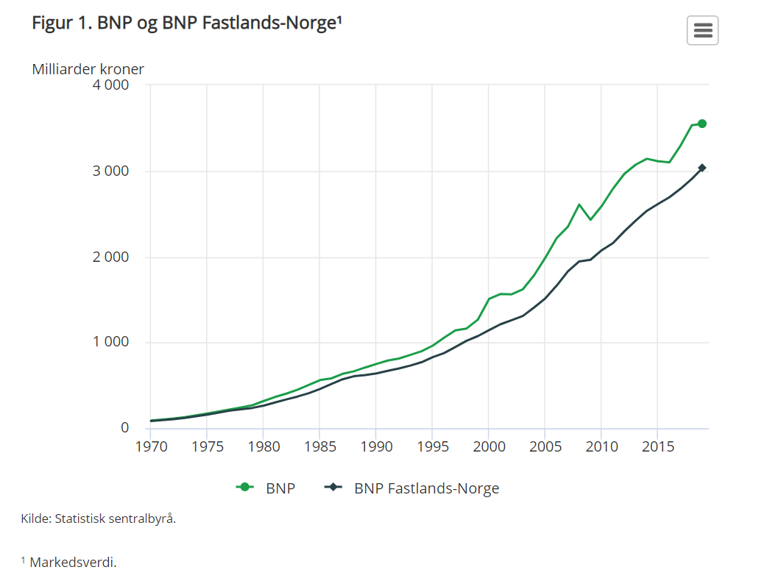
BNP Fastlands-Norge
Dette omfatter
produksjonen fra
alle næringer i Norge
utenom utvinning av
olje og gass, rørtransport
og utenriks sjøfart.

Slide 4
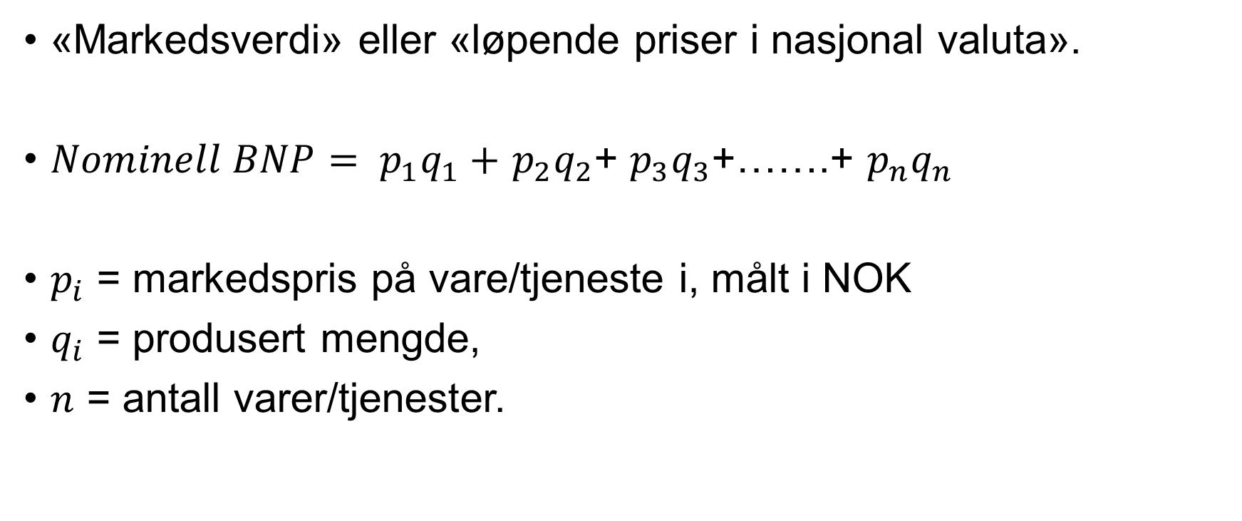
Nominell BNP
«Markedsverdi» eller «løpende priser i nasjonal valuta».
$Nominell BNP= p_{1}q_{1}+$ $p_{2}q_{2}$+ $p_{3}q_{3}$+…….+ $p_{n}q_{n}$
$p_{i}$ = markedspris på vare/tjeneste i, målt i NOK
$q_{i}$ = produsert mengde,
$n$ = antall varer/tjenester.

Slide 5
Hva skyldes økningen?

Slide 6
5 minutter om måling og målenivå
Nominalnivå – klassifisering eller medlemskap, f.eks. kjønn, bostedskommune
Ordinalnivå – som nominal, men kan rangeres, f.eks. Spørreundersøkelse med verdi 1 (totalt misfornøyd) til 5 (totalt fornøyd)
Intervallnivå – som ordinal, men avstand mellom verdiene kan måles, f.eks. temperatur i celsius, årstall målt fra et vilkårlig tidspunkt (Kristi fødselsår)
Skalanivå (rationivå, forholdstallsnivå) – som intervallnivå men med et absolutt nullpunkt. Kan rangere og måle avstand og beregne forholdstall. F.eks temperatur målt i Kelvin, lengde, vekt, varighet, antall innbyggere og……..
Økende grad av informasjon
Absolutt nullpunkt – 0 representerer fraværet av fenomenet.

Slide 7
BNP

Slide 8
Implikasjoner
BNP kan ikke være negativ, og 0 er et absolutt nullpunkt.
Vi kan dele 2000 NOK på 1000 NOK.
Vi kan dele BNP på pris, valutakurs, antall innbyggere…….
Vi kan skiller ut årsaker til endringer i BNP
År | Produksjon | Pris (kr) | BNP (nom) | Vekstrate | BNP (reelt, 2010 priser) | Vekstrate
2010 | 10 | 10 | 100 |  | 100
2011 | 15 | 11 | 165 |  | 150
2012 | 23 | 11,50 | 264,50 |  | 230
2013 | 22 | 12,10 | 266,20 |  | 220
2014 | 25 | 12,30 | 307,50 |  | 250
2015 | 25 | 12,50 | 312,5 |  | 250

Slide 9
Sammenlikning over tid - Reelt BNP
Ta bort effekten av prisendringer over tid.
Målt i «faste priser». Basis år
Skiller ut volumendringer mellom tidsperioder

Slide 10
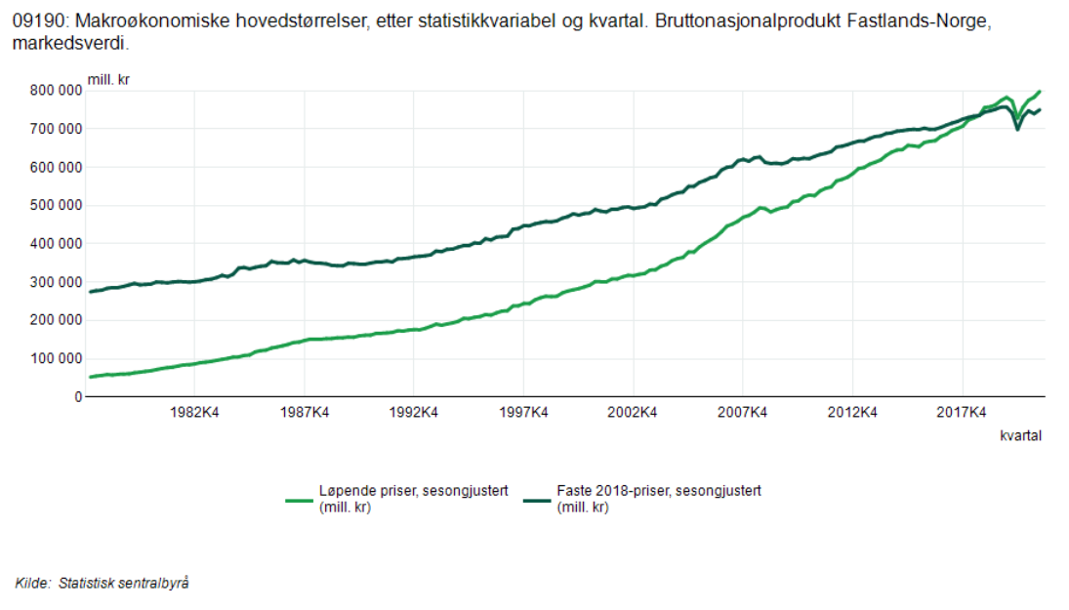

Slide 11
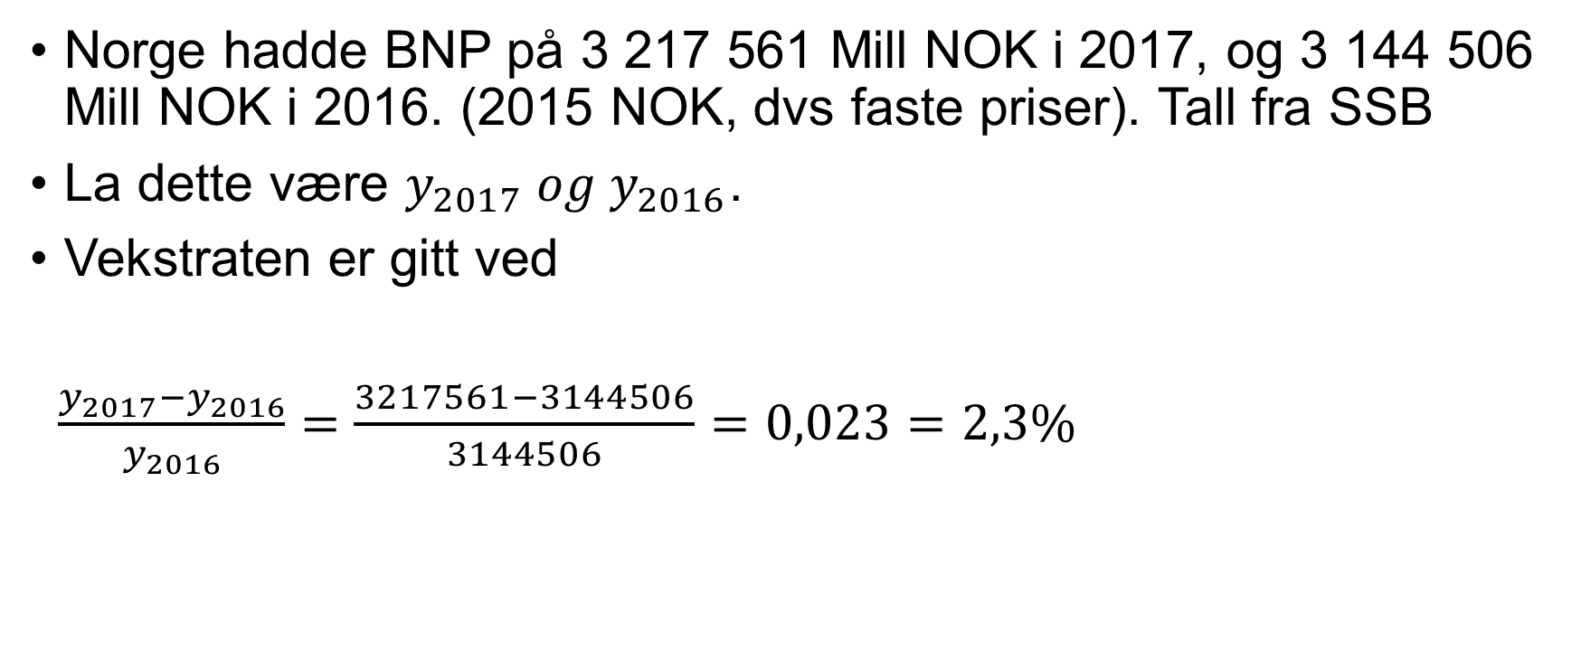
Vekst i BNP
Norge hadde BNP på 3 217 561 Mill NOK i 2017, og 3 144 506 Mill NOK i 2016. (2015 NOK, dvs faste priser). Tall fra SSB
La dette være $y_{2017} og y_{2016}$.
Vekstraten er gitt ved
$\frac{y_{2017}−y_{2016}}{y_{2016}}=\frac{3217561−3144506}{3144506}=0,023=2,3\%$

Slide 12
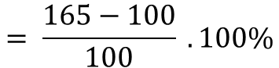
Nominell og reell vekst
$$= \frac{165−100}{100} . 100\%$$
År | Produksjon | Pris (kr) | BNP (nom) | Vekstrate | BNP (reelt, 2010 priser) | Vekstrate
2010 | 10 | 10 | 100 |  | 100
2011 | 15 | 11 | 165 | 65% | 150 | 50%
2012 | 23 | 11,50 | 264,50 | 60% | 230 | 53,3%
2013 | 22 | 12,10 | 266,20 | 0,64% | 220 | -4,35%
2014 | 25 | 12,30 | 307,50 | 15,5% | 250 | 13,6%
2015 | 25 | 12,50 | 312,50 | 1,6% | 250 | 0%

Slide 13
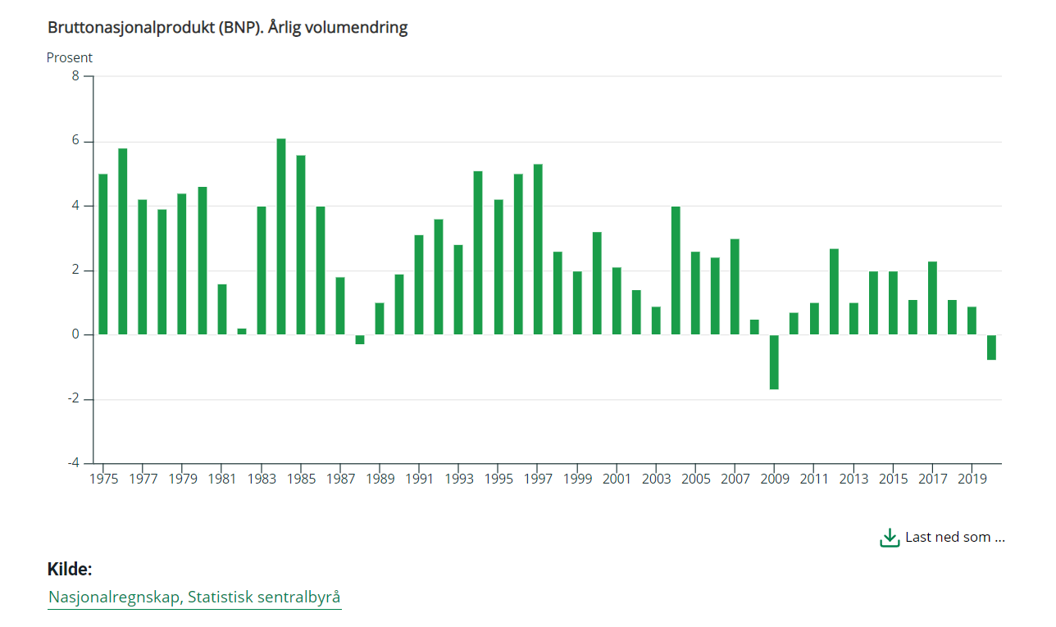
2,3%

Slide 14
Internasjonale priser - Kjøpekraftsparitet
Du får mer for 100 NOK i Thailand (vekslet til baht) enn i Norge.
Man justerer slik at kjøpekraften blir det samme innenlands i økonomien som skal sammenliknes.
Et eksempel på hvordan dette beregnes er Big Mac Index (The Economist)

Slide 15
Reelt BNP per innbygger over tid
En internasjonal sammenlikning bruker reelt BNP, justert for kjøpekraft, delt på antall innbyggere i et land
Figur her
Økonomisk sett var jordkloden flat for tusen år siden!
Forskjellig utvikling fører til ulikhet

Slide 16
Inntektsfordelingen – måling av ulikhet
Anta 100 individer som bor i et land
Ranger de fra lavest til høyest inntekt
Inntekt (kr)
1 2 3 4 100 person

Slide 17
Inntektsfordelingen – måling av ulikhet
Ta de 10 individer med lavest inntekt, og beregn gjennomsnittet.
Inntekt (kr)
10 datapunkter nå!
1-10 11-20 91-100 personer

Slide 18
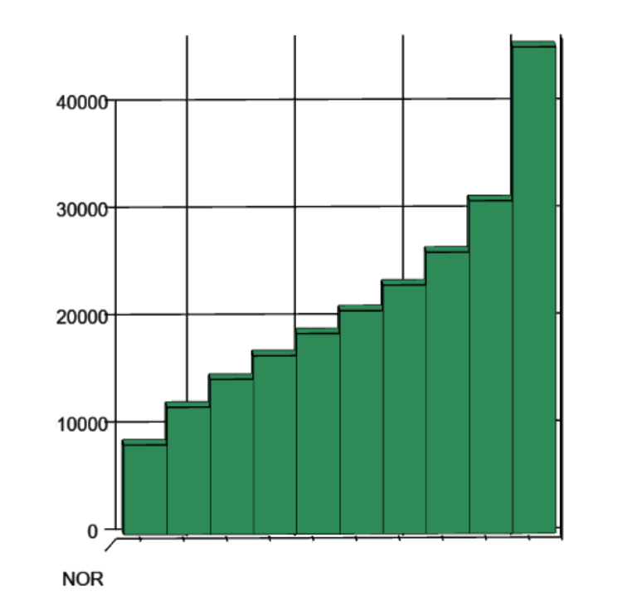
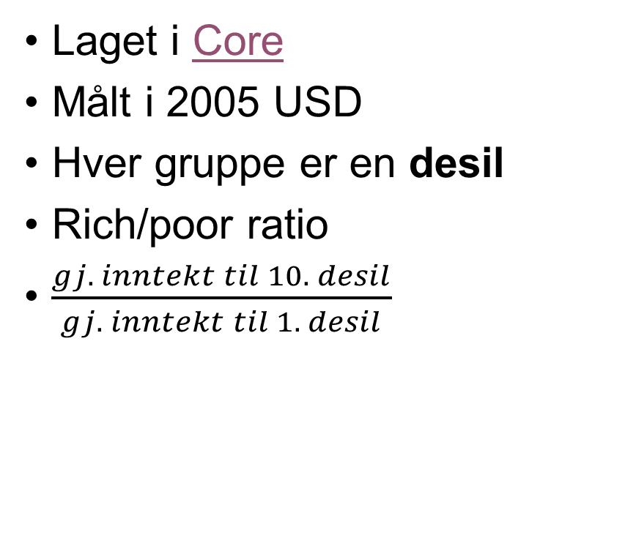
Inntektsfordelingen i Norge i 2014
Laget i Core
Målt i 2005 USD
Hver gruppe er en desil
Rich/poor ratio
$\frac{gj. inntekt til 10. desil}{gj. inntekt til 1. desil}$

Slide 19
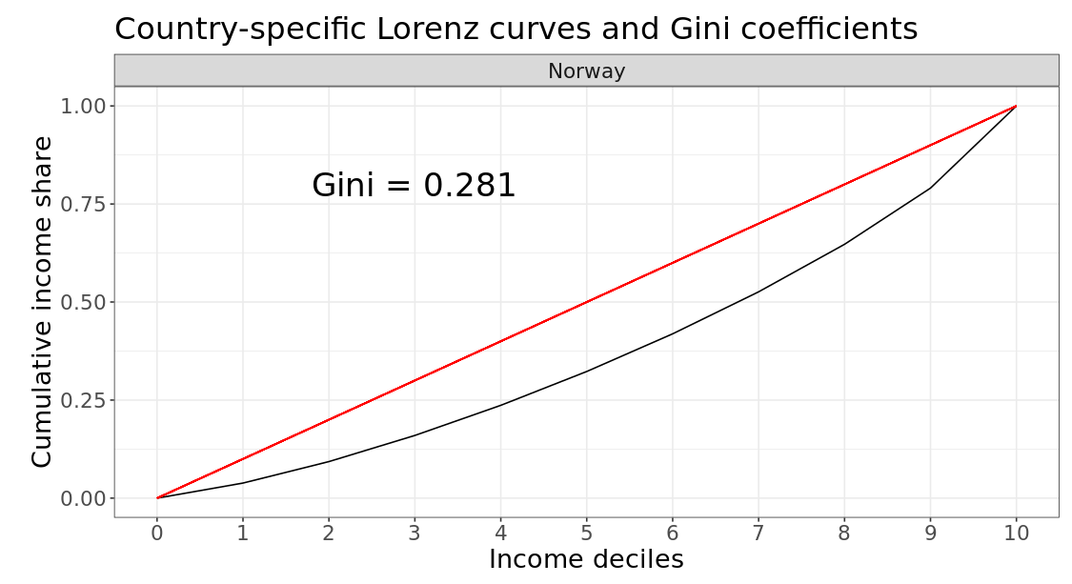
Lorenz-kurver og Gini-koeffisienten
Fra Core
Tall for Norge i 2014
Gini-koeffisienten (indeksen) måler ulikhet og går fra 0 (fullstendig likhet) til 1 (den rikeste personen eier alt).
Lav Gini-koeffisient betyr mindre ulikhet
Måles som andel eller i %
Full likhet
Lorenz-kurve

Slide 20
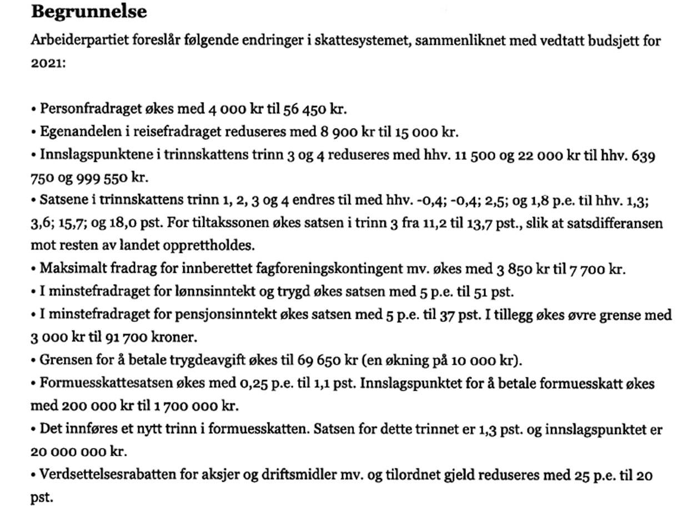
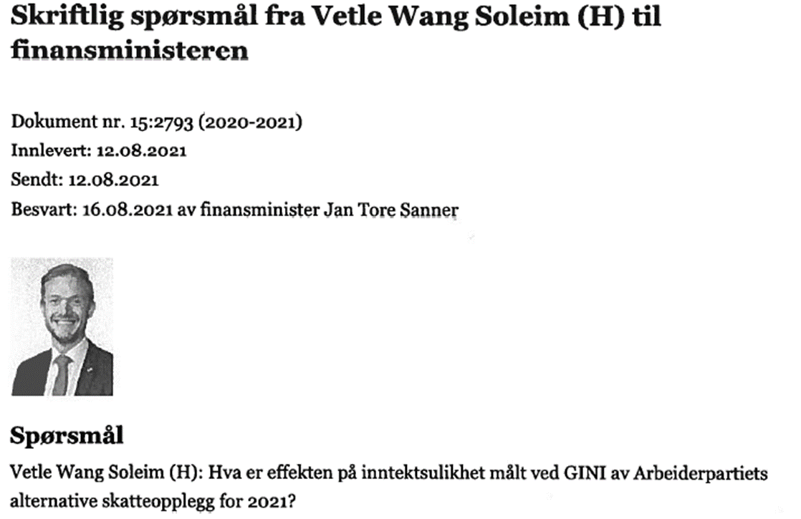
Gini i valgkampen

Slide 21
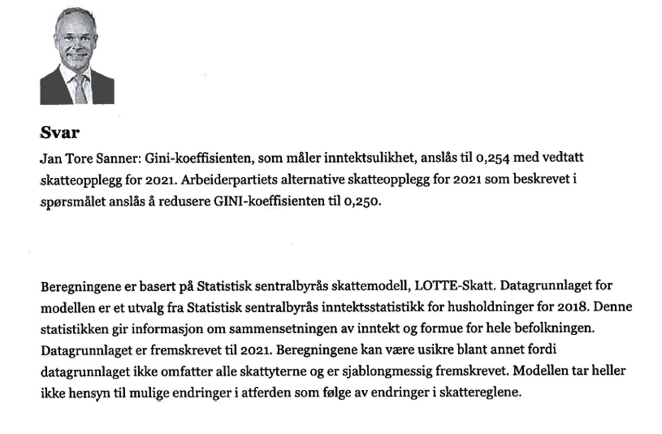
Og svaret er…….

Slide 22
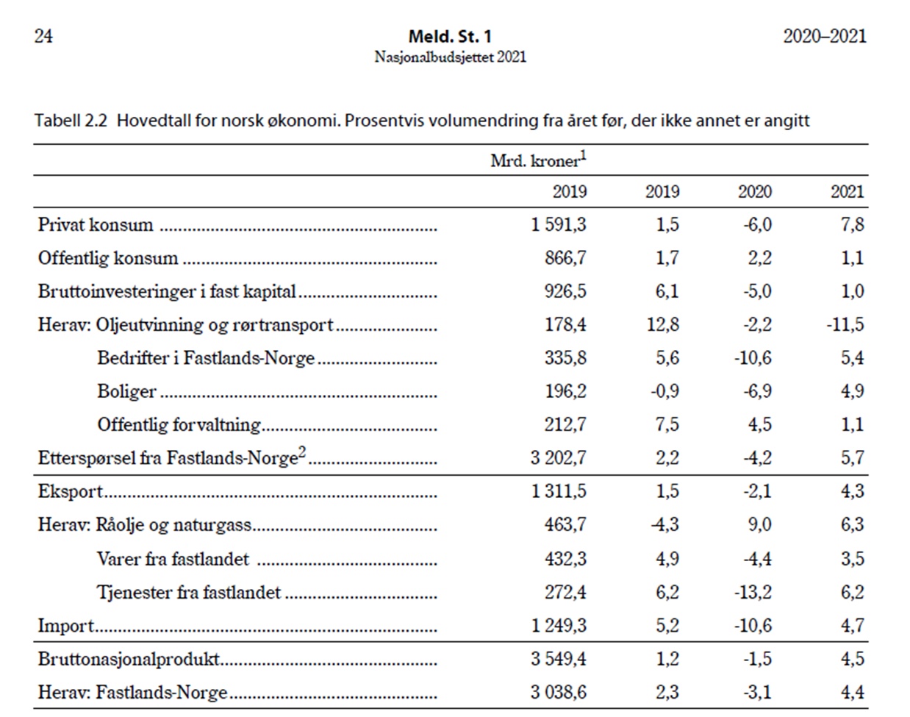

BNP som mål på levestandard?

Slide 23
Disponibel inntekt
BNP per innbygger gir gjennomsnittsinntekt
Disponibel inntekt sier mer om levestandarden
Disponibel inntekt = lønn, honorar, utbytte, renteinntekter, overføringer fra myndighetene, gaver (mm) – overføringer til andre (for eksempel skatt)

Slide 24
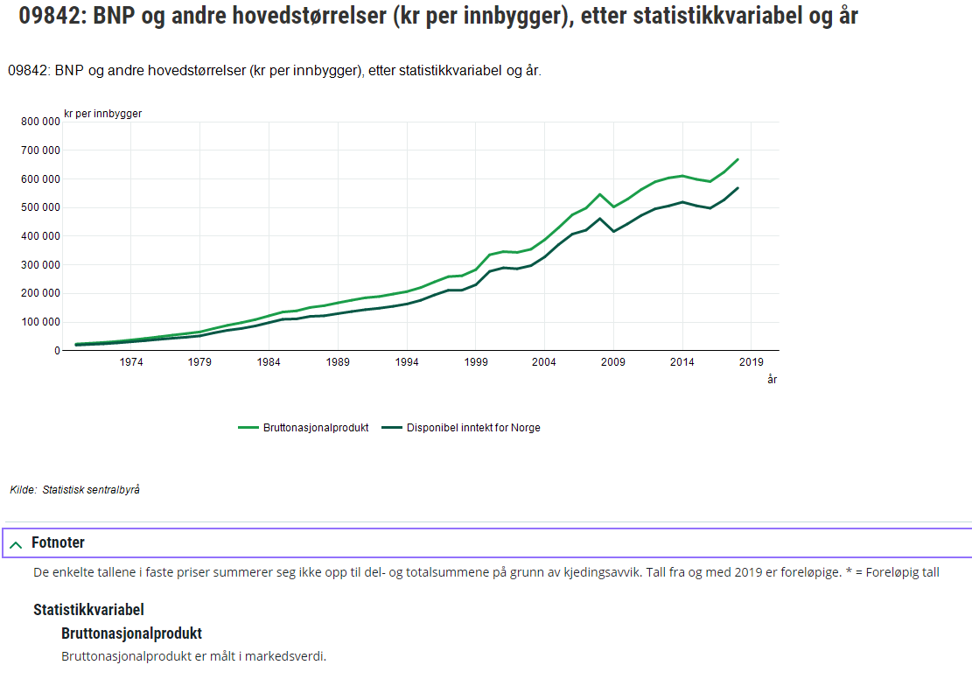

Slide 25





Men disponibel inntekt omfatter ikke alt!

Slide 26
Verdsetting av offentlig produksjon
BNP måler verdi til markedspriser
Varer/tjenester produsert av offentlig sektor er ikke omsatt på et marked
Hva er markedsprisen?
Bruk kostnaden for a bringe frem tjenesten? (problematisk?)

Slide 27


Slide 28
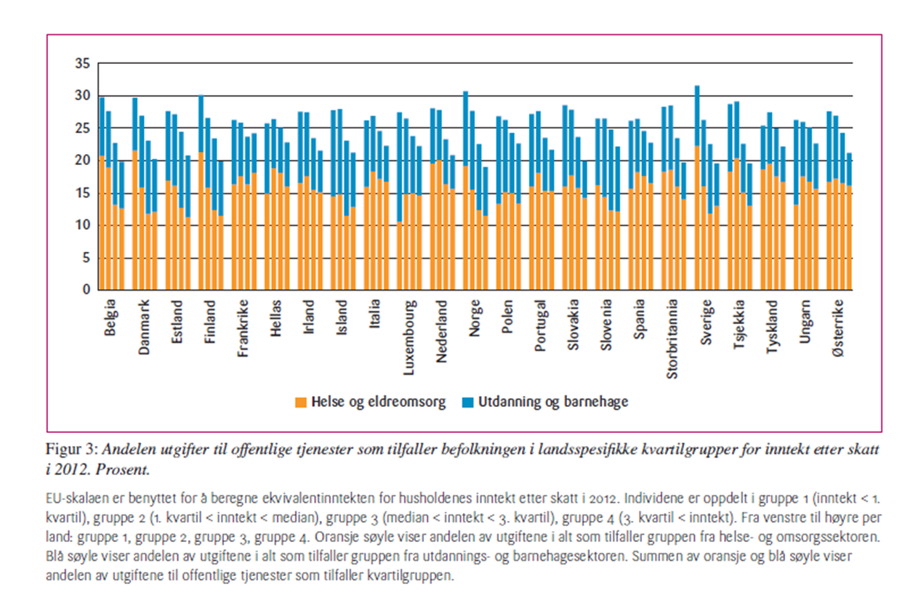

Slide 29
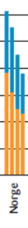
Lavest inntekt forbruker flest offentlige tjenester
Del befolkningen inn i inntektskvartiler (25% i hver gruppe).
Lavest disponibel inntekt til venstre
Søyle viser andel av offentlige utgifter til helse og utdanning/barnehage til hver gruppe.
Summerer til 1

Slide 30
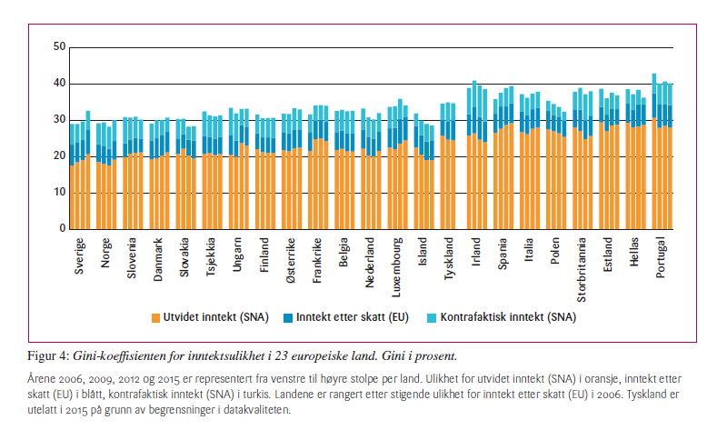
Hva betyr dette for ulikhet målt ved Gini-koeffisienten?
Gul = inkl. offentlige tjenester
Mørkeblå = disponibel inntekt
(se bort fra den lyseblå delen)
NB 1. Søylene angir årstall
NB 2. Gini i prosent

Slide 31
Neste gang
Hvordan skaper vi varig økonomisk vekst?
Økonomiske systemer
Markeder.

